Slide 1
Анализ требований и выявление дефектов требований

Slide 2
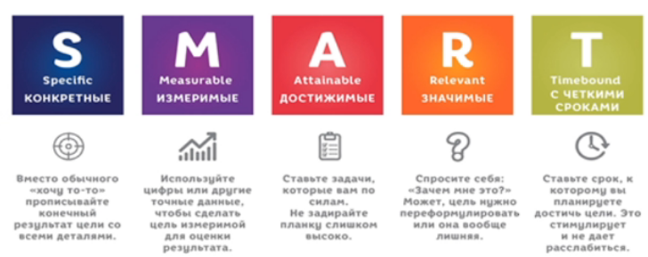
SMART
SMART – это метод постановки целей и задач. Согласно ему, цели нужно формулировать так, чтобы они были конкретными, измеримыми, достижимыми, значимыми и ограниченными во времени. Технику используют везде – от проектного менеджмента до управлений собственными планами.
Чтобы поставить цель по SMART, нужно последовательно описать её в соответствии с названными критериями – так, чтобы её нельзя было понять неправильно; подобрать показатель, по которому можно отследить достижение цели; понять, достижима ли она и важна ли для достижения глобальной цели; установить срок, к которому нужно её достичь.

Slide 3
SMART: план работы с критерием
1. Определите проблему или область для улучшения. Например, одна из проблем может заключаться в том, что срок обработки запросов от клиентов слишком велик.
2. Сформулируйте цели согласно критериям SMART:
- Specific (Конкретика)
Вместо расплывчатой цели вроде "улучшить работу с клиентами", укажите конкретную цель: "сократить среднее время обработки заявок до 7 рабочих часов". Здесь важно точно определить, какой именно аспект вы хотите изменить.
- Measurable (Измеримость)
Цель должна иметь четкий количественный индикатор успеха. Например, "уменьшение среднего времени обработки заявки на 30%".
- Achievable (Достижимость)
Убедитесь, что поставленная цель реалистична. Например, желание сократить всю работу с документацией до 10 минут будет чрезмерной задачей. Важно учитывать ресурсы и возможности команды.
- Relevant (Актуальность)
Поставленные цели должны соответствовать приоритетам учреждения и стратегии развития. Например, снижение сроков обработки запросов напрямую связано с повышением удовлетворенности граждан услугами государственного органа.
- Time-bound (Ограничение по времени)
Определите конкретные сроки достижения цели. Например, "снизить среднее время обработки запросов до 10 рабочих дней к концу второго квартала текущего года".

Slide 4
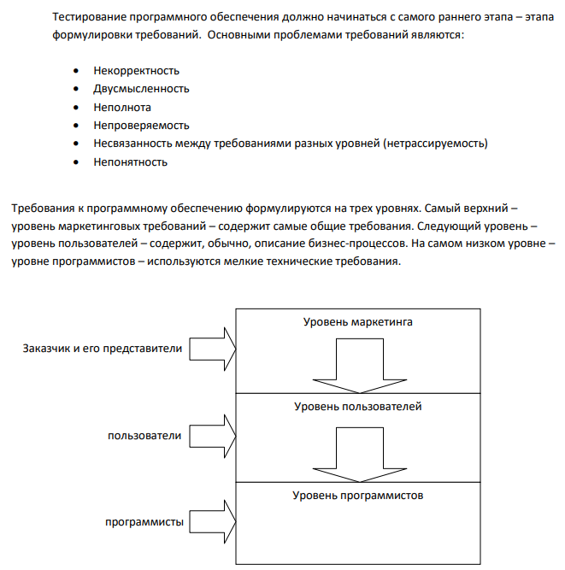
Задание 1

Slide 5
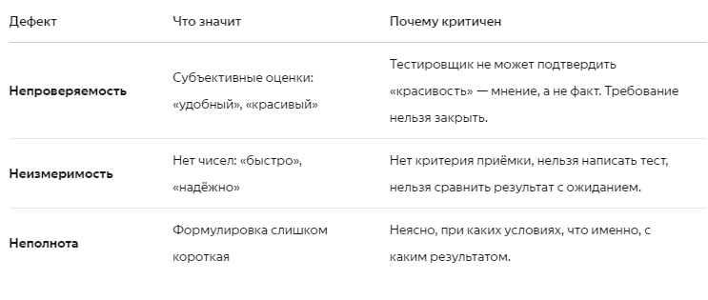
Задание 2
Что такое «качество требования». Требование — это описание того, что система должна делать. Хорошее требование можно проверить: оно содержит конкретное действие и измеримый критерий. Плохое — субъективно («удобный», «красивый»), не имеет числовых метрик («быстро», «много») или слишком коротко, чтобы понять суть.
Зачем автоматизировать. В реальном проекте требований могут сотни и тысячи. Проверять каждое вручную — долго и монотонно, человек пропускает дефекты из-за усталости. Автоматизация не заменяет аналитика (контекст и бизнес-логику она не понимает), но отсеивает очевидные проблемы за секунды и подсвечивает требования, требующие ручного разбора.
Три ключевых типа дефектов, которые ловит автоматика:

Slide 6
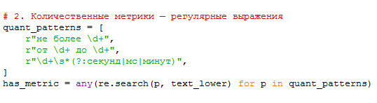
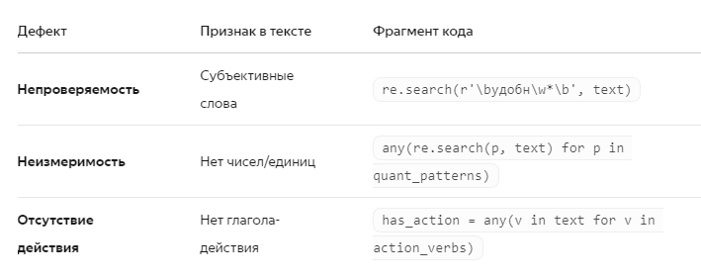
Задание 2
has_subjective_words — проверка по списку основ слов (стемов): «удобн», «красив», «хорош», «быстр», «качествен» и др. Использование стемов вместо полных слов позволяет ловить все морфологические формы: «удобный», «удобная», «удобной», «удобным».
has_quantitative_metric — поиск чисел и единиц измерения через регулярные выражения: «не более X», «от Y до Z», «за время T», «N секунд/мс/мин», «N%», «N запросов в секунду».

Slide 7
Задание 3
Что такое требование. Требование — это описание того, что система должна делать или какими свойствами должна обладать. Требования делятся на два принципиально разных типа, и их нельзя смешивать.
Функциональные требования (Functional Requirements, FR) описывают, что система делает — конкретные действия, операции, функции. Они отвечают на вопрос «что должно происходить?» и обычно формулируются с глаголом действия: «система должна добавлять», «система должна фильтровать», «система должна формировать отчёт». Каждое функциональное требование можно проверить: либо функция работает, либо нет.
Примеры для системы учёта мебели на складе:
FR-1: Система должна позволять добавлять новый товар в каталог с указанием названия, типа мебели, габаритов, материала и количества.
FR-2: Система должна формировать отчёт об остатках на складе с фильтрацией по типу мебели и дате поступления.
FR-3: Система должна регистрировать перемещение товара между зонами склада с фиксацией даты, времени и ответственного сотрудника.
Нефункциональные требования (Non-Functional Requirements, NFR) описывают, как хорошо система это делает — характеристики качества: производительность, надёжность, безопасность, удобство. Они не описывают конкретную функцию, а задают ограничения и критерии, которым вся система (или отдельная функция) должна соответствовать.
Примеры для той же системы:
NFR-1: Время отклика системы на запрос списка товаров не должно превышать 2 секунды при одновременной работе 50 пользователей.
NFR-2: Система должна обеспечивать авторизацию пользователей по логину и паролю, хранение паролей в зашифрованном виде.
NFR-3: Система должна сохранять работоспособность при отказе одного из серверов базы данных.
Ключевое отличие простым языком. Функциональное требование — это «система должна уметь выдавать отчёт». Нефункциональное — «отчёт должен формироваться не дольше 3 секунд». Первое говорит, что делать; второе — насколько хорошо это делать. Оба нужны: функция без требований к качеству работает, но неприемлемо; качество без функций — пустая оболочка.

Slide 8
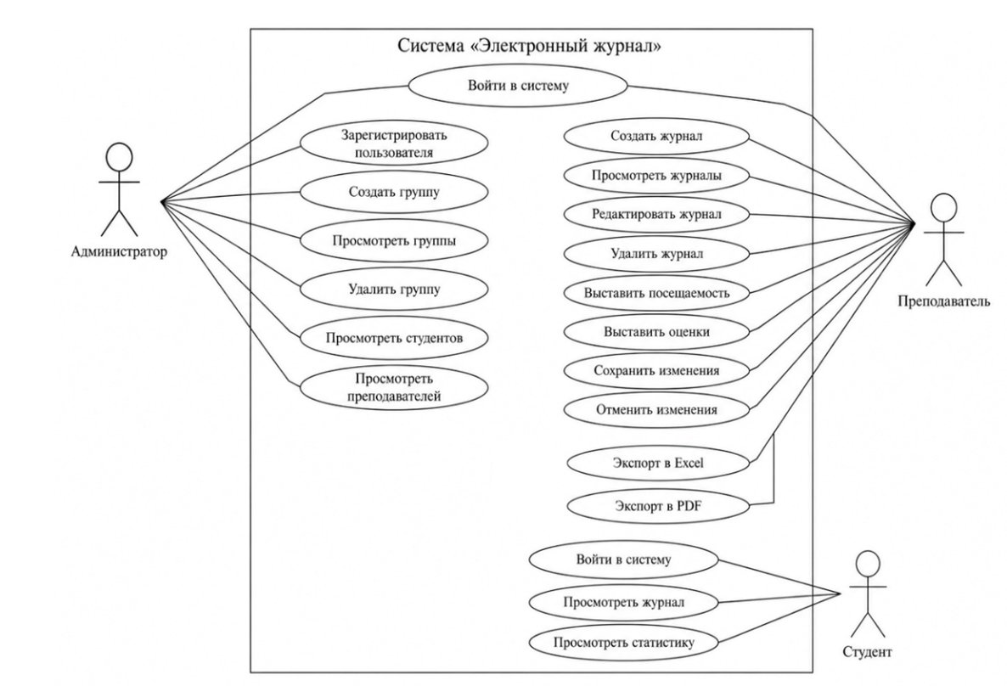
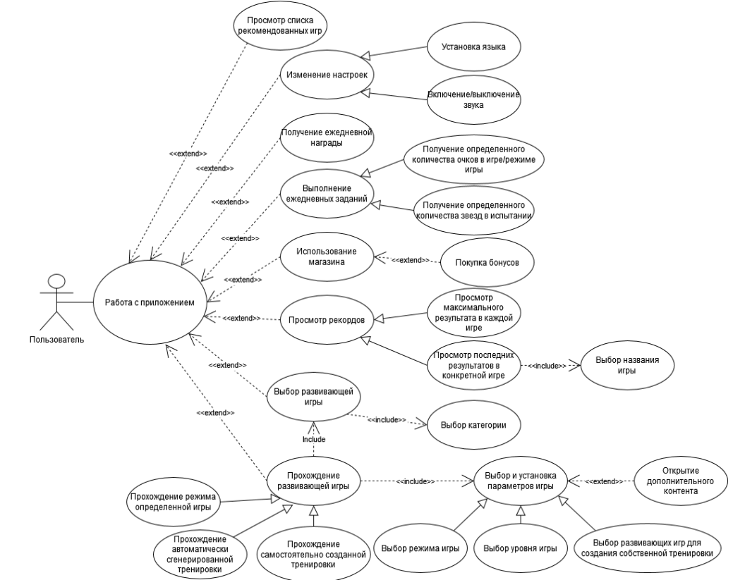
Задание 3
Диаграмма вариантов использования (use case diagram) — это визуальная модель из UML, которая показывает, кто пользуется системой и что в ней делает. Она не описывает внутреннюю логику или алгоритмы — только взаимодействие пользователей с системой на уровне «кто какую функцию вызывает».
Зачем нужна. Диаграмма решает сразу несколько задач:
Помогает договориться с заказчиком о границах системы: что система делает, а что — нет.
Служит отправной точкой для разработки: каждый use case превращается в набор задач.
Показывает, какие роли (акторы) существуют и какие функции им доступны, — это основа для разграничения прав доступа.
Помогает выявить неоднозначности в требованиях: если use case нельзя сформулировать чётко, значит, требование неполное.

Slide 9
Задание 3
Типы связей в диаграмме вариантов использования
• Ассоциация (сплошная линия) — связывает актора с вариантом использования. Показывает, что актор участвует в этом сценарии (например, «Покупатель» связан с «Оформить заказ»). Это базовая связь: без неё не бывает осмысленного взаимодействия.
• «Включить» (include, пунктир со стрелкой и стереотипом <<include>>) — означает, что один вариант использования обязательно включает другой. Стрелка идёт от базового UC к включаемому. Пример: «Оформить заказ» всегда включает «Проверить наличие товара». Так избегают дублирования обязательной логики.
• «Расширить» (extend, пунктир со стрелкой и стереотипом <<extend>>) — показывает опциональное расширение поведения при определённых условиях. Стрелка направлена от расширяющего UC к базовому. Пример: «Применить купон» расширяет «Оформить заказ», но только если пользователь ввёл промокод.
• Обобщение (стрелка с треугольником) — выражает отношение «является разновидностью». Работает и для акторов («Администратор» — обобщение «Менеджера»), и для вариантов использования («Оплатить картой» — разновидность «Оплатить заказ»). Позволяет переиспользовать общую логику и чётко показать иерархию ролей и сценариев.
Особенности построения Use Case
• Фокус на целях, а не на интерфейсах. Use Case описывает, что пользователь хочет достичь, а не как он это делает (не нужно указывать кнопки, поля ввода, экраны). Название варианта использования формулируют как «глагол + объект»: «Создать отчёт», «Подтвердить регистрацию».
• Чёткие границы системы. На диаграмме рисуют прямоугольник — границу системы: внутри только то, что реализует сама система; снаружи — акторы (люди, внешние сервисы, таймеры). Это сразу отделяет внутреннюю логику от внешнего окружения.
• Акторы — это роли, а не конкретные люди. «Клиент», «Оператор», «Платёжный шлюз» — роли, которые могут исполнять разные люди или системы. Такой подход делает модель устойчивой к изменениям персонала и интеграции.
• Минимум связей, максимум смысла. Диаграмма должна оставаться читаемой: связи добавляют только там, где они реально упрощают понимание (include/extend/обобщение). Избыточные стрелки делают схему запутанной.
• Пара «диаграмма + описание». Сама диаграмма даёт обзор, а детали (предусловия, основной и альтернативные потоки, постусловия) фиксируют в текстовом описании каждого Use Case. На слайде уместно оставить только диаграмму и 3–4 ключевых тезиса, остальное — в пояснительной записке.
• Учёт альтернативных и исключительных сценариев. В описании Use Case обязательно предусматривают не только «счастливый путь» (happy path), но и варианты отклонений (например, недостаточно средств, неверный пароль) — это напрямую влияет на покрытие тестами и устойчивость системы.

